Slide 1

DỰ BÁO XU HƯỚNG CHỨNG KHOÁN DỰA VÀO TIN TỨC TÀI CHÍNH TẠI SÀN GIAO DỊCH HoSE
ĐẠI HỌC QUỐC GIA TP. HỒ CHÍ MINH
TRƯỜNG ĐẠI HỌC CÔNG NGHỆ THÔNG TIN
Ngành: Khoa học Máy tính
HVTH: Huỳnh Đức Huy
GVHD: TS. Dương Minh Đức
Tp. Hồ Chí Minh, ngày 03 tháng 03 năm 2017

Slide 2
Nội dung trình bày
Đặt vấn đề
Các nghiên cứu có liên quan
Mục tiêu nghiên cứu
Phương pháp thực hiện
Kết quả thực nghiệm
Kết luận

Slide 3
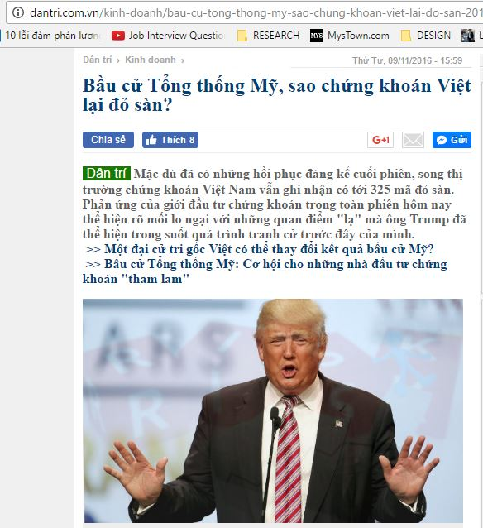

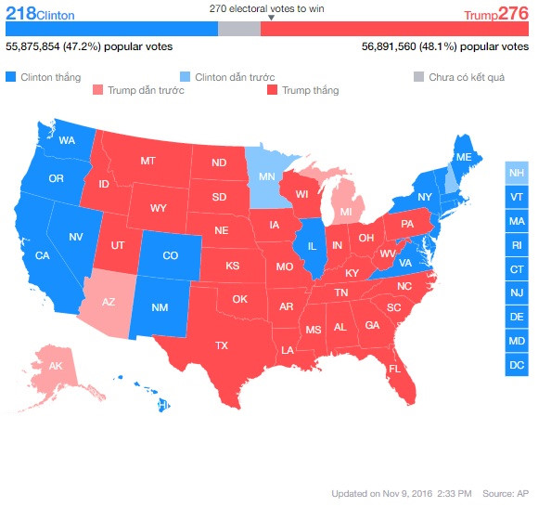




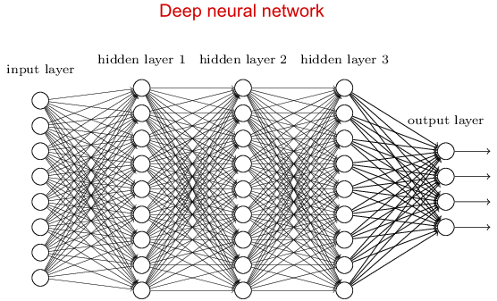

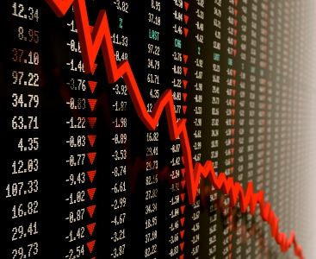

Đặt vấn đề
Thị trường chứng khoán có vai trò quan trọng trong nền kinh tế
Dự báo xu hướng giá
Dự báo thời điểm mua bán
Dự báo giá
Notes:
Thị trường chứng khoán (TTCK) ngày càng có vai trò quan trọng trong nền kinh tế của một quốc gia. Doanh nghiệp huy động nguồn vốn. Kênh đầu tư sinh lời cao tuy nhiên tiềm ẩn nhiều rủi ro.
Nhiều nghiên cứu hiện nay trong lĩnh vực TTCK cố gắng dự đoán chính xác giá trị của giá cổ phiếu hoặc dự đoán xu hướng giá cổ phiếu trong tương lai. Các dự đoán này thường dựa trên lịch sử giá, lịch sử giao dịch, khối lượng giao dịch và các phương pháp phân tích kỹ thuật. Tuy nhiên, các kết quả thu được còn nhiều hạn chế vì sự biến động phức tạp của chuỗi giá bởi lẽ TTCK chịu tác động từ rất nhiều yếu tố như tình hình chính trị, xã hội, kinh tế, hiệu suất của công ty,…

Slide 4
Đặt vấn đề
Tóm tắt bài toán
Input
Các bản tin tài chính
Mô hình máy học
Deep Neural Network
Output
Phân lớp các bản tin và 2 lớp “tăng” hoặc “giảm”
Notes:
Tóm tắt bài toán bằng mô hình (ko quá 3 dòng 1 đoạn)…
Đề tài tập trung nghiên cứu xu hướng tăng hoặc giảm của giá chứng khoán bằng việc phân tích ngữ nghĩa của tin tức tài chính và sử dụng dữ liệu giá trong quá khứ kết hợp với phương pháp máy học DNN để đưa ra đề nghị nhằm hỗ trợ nhà đầu tư ra quyết định đầu tư chứng khoán tối ưu để đạt được lợi nhuận cao và rủi ro thấp nhất.

Slide 5
Nội dung trình bày
Đặt vấn đề
Các nghiên cứu liên quan
Mục tiêu nghiên cứu
Phương pháp thực hiện
Kết quả thực nghiệm
Kết luận

Slide 6
Các nghiên cứu liên quan
Nghiên cứu Trong nước
Dung Pham, Hoang Kiem (2015) [8] | Vietnamese stock market prediction using text mining | SVM, ANN
Duc Duong, Minh Dang (2016) [9] | Stock market prediction using financial news articles on Ho Chi Minh stock exchange | SVM+Delta TFIDF +Sentiment
Nghiên cứu ngoài nước
Ding (2014) [7] | Using Structured Events to Predict Stock Price Movement: An Empirical Investigation | => Rút trích sự kiện, ANN
Yangtuo Peng and Hui Jiang. (2016) [25] | Leverage financial news to predict stock price movements using word embeddings and deep neural networks | Word Embedding, DNN
Akita (2016) [2] | Deep learning for stock prediction using numerical and textual information. | LSTM
Notes:
+Thêm cột mô tả hướng tiếp cận và kết quả
+ Trình bày theo thời gian

Slide 7
Nhận xét chung
Các hướng nghiên cứu nước ngoài gần đây đã bắt đầu sử dụng các mô hình DNN để áp dụng vào mô hình dự báo, bước đầu có nhiều kết quả khả quan. Tuy nhiên, độ chính xác còn hạn chế. Đồng thời, đặc trưng ngôn ngữ và ngữ nghĩa cần được khai thác nhiều hơn.
Thách thức
Bộ dữ liệu tiếng Việt còn hạn chế, việc xử lý trên các ngôn ngữ khác nhau gặp khó khăn do mỗi ngôn ngữ có đặc trưng khác nhau.
Nguồn dữ liệu và tin tức Tiếng Việt gặp nhiều khó khăn, nguồn tin chưa có độ tin cậy cao.
Notes:
Các nghiên cứu trước đó độ chính xác chưa cao và chưa khai thác các đặc trưng ngôn ngữ

Slide 8
Nội dung trình bày
Đặt vấn đề
Các nghiên cứu liên quan
Mục tiêu nghiên cứu
Phương pháp thực hiện
Kết quả thực nghiệm
Kết luận

Slide 9
Mục tiêu nghiên cứu
Khoa học
Đề xuất mô hình dự báo xu hướng chứng khoán dựa trên máy học đảm bảo
Độ chính xác, độ tin cậy và đa dạng các mô hình ngôn ngữ và dữ liệu lớn
Công bố khoa học tại các hội nghị có uy tín trong nước và ngoài nước.
Thực tiễn
Ứng dụng vào dự báo xu hướng giá chứng khoán trên sàn giao dịch HoSe (VN) và S&P500 (USA) – hướng mở rộng cho việc dự báo các lĩnh vực khác như vàng hoặc ngoại tệ.
Notes:
De xuat mo hinh DBCK dua tren may hoc dam bao
Yeu tố độ chính xác
Độ tin cay
Bộ dữ liệu lớn
Công bố khoa học, hội nghị có uy tín trong va ngoai nuoc
Ap dụng vao viec du bao xu huong chung khoan tren sgd HoSE (VN) va S&P500 (USA)- mở rộng ứng dụng cho các mô hình cho lĩnh vực khác như ngoại tệ, vàng.

Slide 10
Nội dung trình bày
Đặt vấn đề
Các nghiên cứu có liên quan
Mục tiêu nghiên cứu
Phương pháp thực hiện
Kết quả thực nghiệm
Kết luận

Slide 11
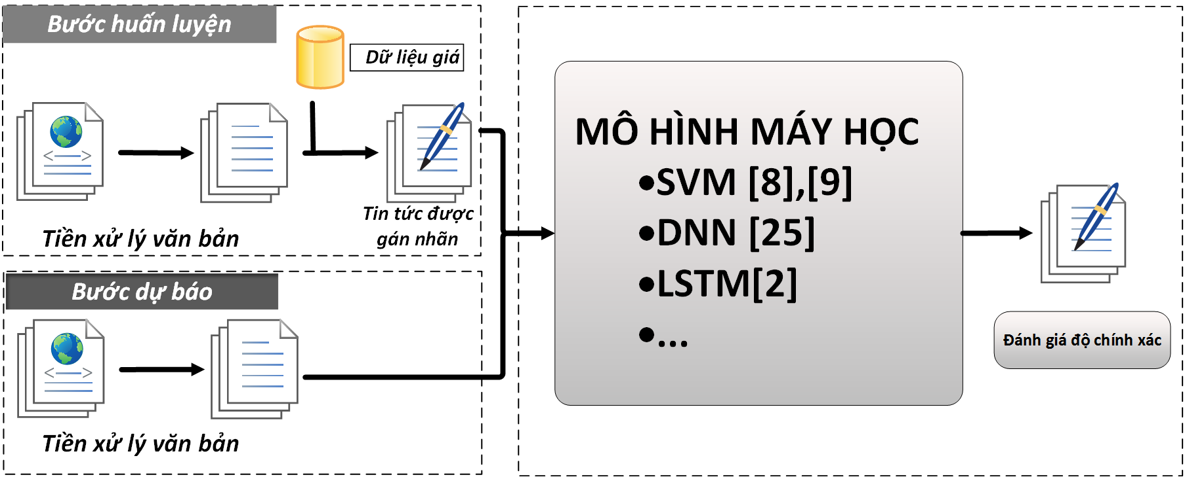
Phương pháp thực hiện
Mô hình dự báo
[2] Akita, et. (2016), “Deep learning for stock prediction using numerical and textual information” (ICIS), IEEE/ACIS 15th International Conference on (pp. 1-6). IEEE.
[8] Dung Pham, et.“Vietnamese Stock Market Prediction Using Text Mining”, (2015) FAIR.
[9] Duong (2016), “Stock Market Prediction using Financial News Articles on Ho Chi Minh Stock Exchange”. In Proceedings of the 10th International Conference on Ubiquitous Information Management and Communication (p. 71). ACM.
[25] Peng, et. (2015), “Leverage financial news to predict stock price movements using word embeddings and deep neural networks”, Proceedings of NAACL-HLT 2016, pages 374–379.
Notes:
Phần BGRU để ẩn

Slide 12


Quy trình tiền xử lý văn bản
Reuters/ Bloomberg …
Tokenizer
Danh sách từ
Danh sách từ đã được tối ưu hóa
Loại từ dừng
Loại tag
Loại bỏ thẻ trong định dạng html → tin tức (.txt)
Tách từ bằng VnTokenizer → danh sách các từ.
Loại bỏ từ dừng (à, ừ,…) → danh sách các từ đã được tối ưu.

Slide 13
Phương pháp gán nhãn văn bản
Giá chứng khoán
Giá đóng cửa – giá mở cửa
Danh sách từ được tối ưu hóa
Văn bản được phân lớp
1: tăng
0: giảm
Đầu vào
mô hình
máy học
Phân lớp dựa trên ngày ra bản tin và ngày giao dịch

Slide 14
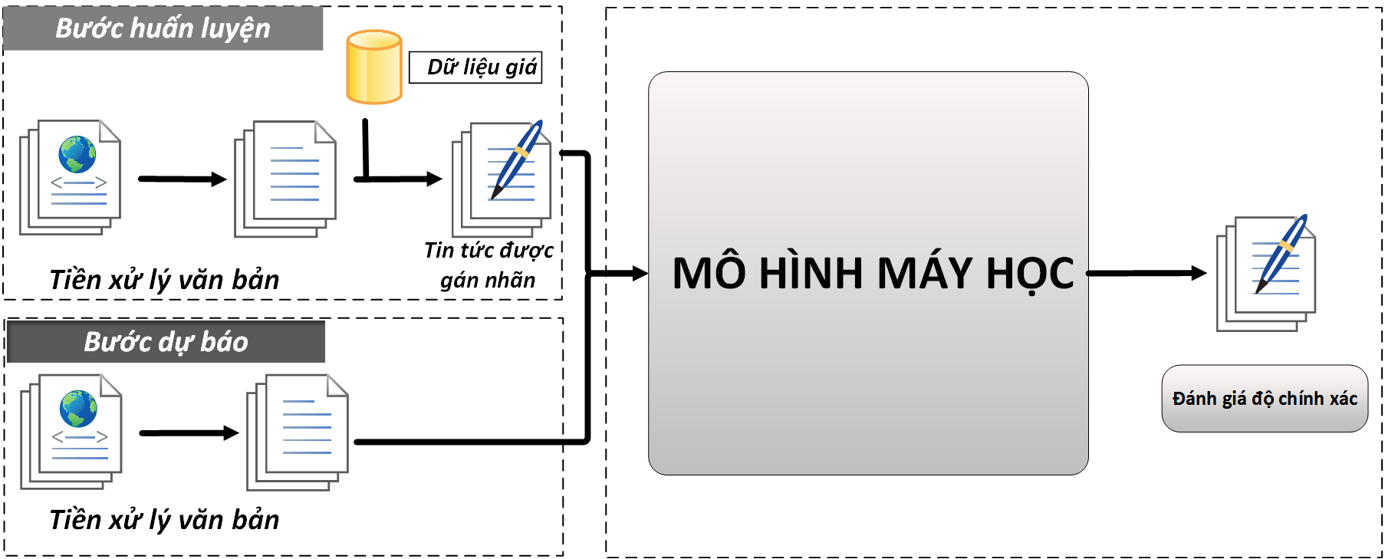
Đề xuất mô hình máy học

Slide 15
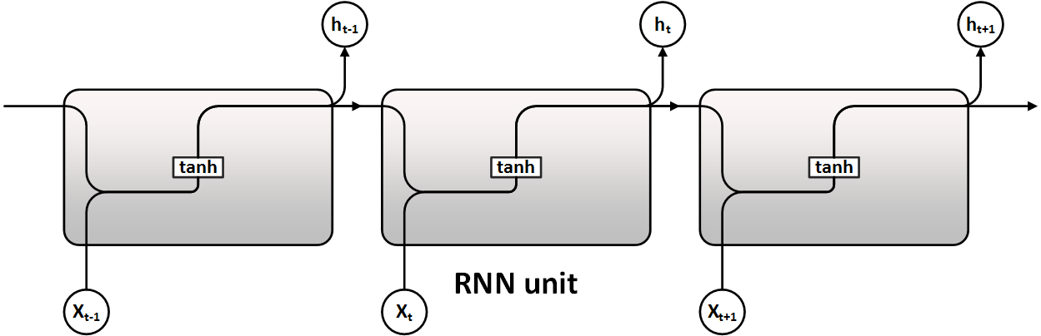
Mô hình RNN
Recurrent Neural Network
RNN là một trong những mô hình DNN được đánh giá có nhiều ưu điểm trong các tác vụ xử lý ngôn ngữ tự nhiên [24].
[14] đã chỉ ra những khó khăn trong quá trình huấn luyện RNN và việc nắm bắt những thông tin dài hạn.
[24] Mikolov, et. (2010), “Recurrent neural network based language model”, In Interspeech (Vol. 2, p. 3).
[14] Hochreiter, S. (1998), “The vanishing gradient problem during learning recurrent neural nets and problem solutions”, International Journal of Uncertainty, Fuzziness and Knowledge-Based Systems, 6(02), 107-116.
Notes:
Ý tưởng của RNN có thế mạnh xử lý thông tin dạng tuần tự (sequential information), ví dụ một câu là một chuỗi gồm nhiều từ. Recurrent có nghĩa là thực hiện lặp lại (hồi quy) cùng một tác vụ cho mỗi thành phần trong chuỗi. Trong đó, kết quả đầu ra tại thời điểm hiện tại bị ảnh hưởng bởi kết quả tính toán của các thành phần ở những thời điểm trước đó. Nói cách khác, RNN là một mô hình có bộ nhớ (memory), có khả năng lưu trữ các thông tin đã tính toán trước đó.
Tuy nhiên, một vấn đề mà RNN được đưa ra thảo luận bởi [14], họ đã chỉ ra những khó khăn trong quá trình huấn luyện RNN và việc nắm bắt những thông tin dài hạn. Về lý thuyết, RNN có thể nhớ được thông tin của chuỗi có chiều dài bất kì, nhưng trong thực tế thực nghiệm mô hình này chỉ nhớ được thông tin ở vài bước trước đó bởi vấn đề “vanishing gradient”[14]

Slide 16
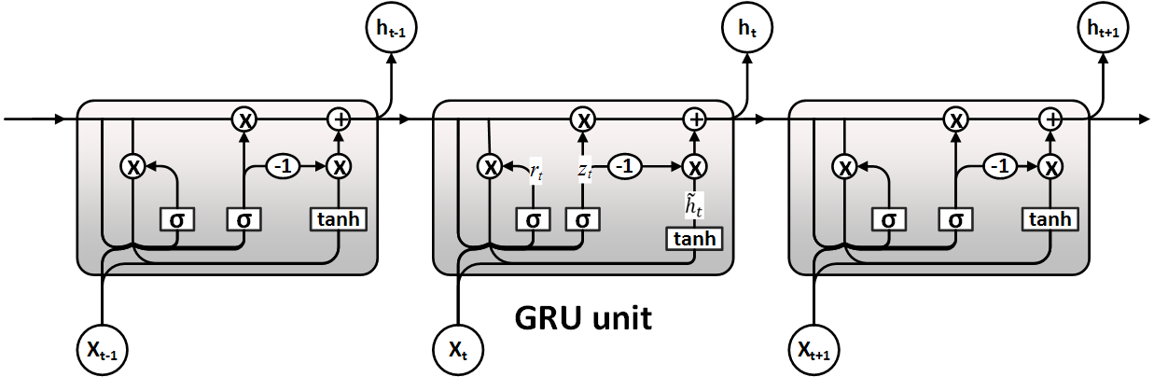
Mô hình GRU
Gated Recurrent Unit
Mô hình GRU được đề xuất bởi [5].
Vấn đề: GRU chỉ quan tâm đến những ngữ cảnh ở bên trái từ (token) được xét.
[5] Cho, et. (2014), “Learning phrase representations using RNN encoder-decoder for statistical machine translation”. arXiv preprint arXiv:1406.1078.
Notes:
nhằm cải thiện khả năng nắm bắt được toàn bộ đặc trưng của văn bản. Một từ khi được đưa vào mô hình sẽ biểu diễn đầy đủ tác động của những từ bên trái và những từ bên phải

Slide 17
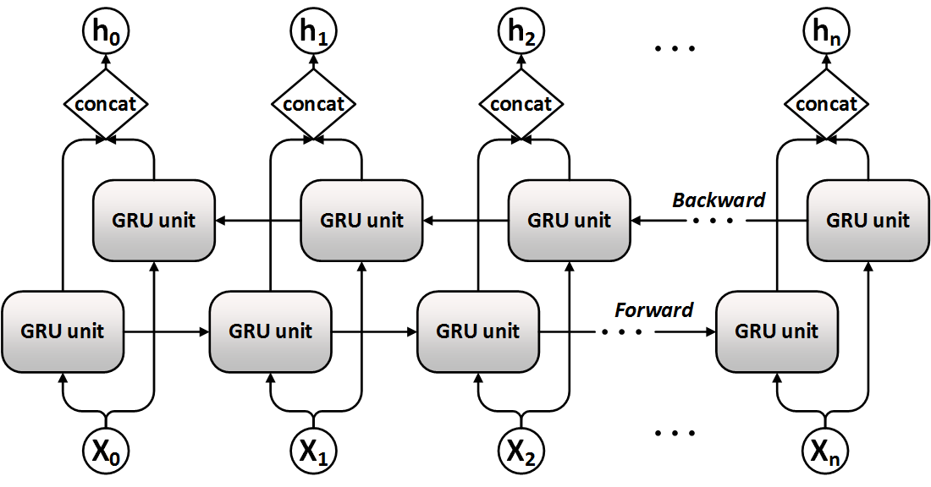
Đề xuất mô hình GRU hai chiều
Bidirection Gated Recurrent Unit

Slide 18
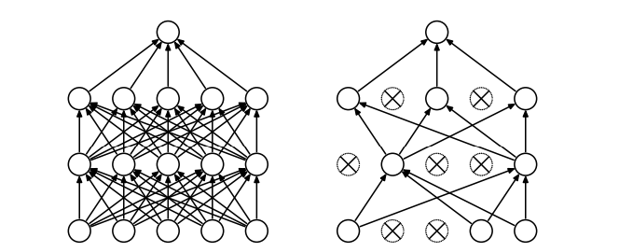
DropOut
Tuy nhiên, một trong những vấn đề đau đầu đối với các nhà nghiên cứu trong lĩnh vực máy học là “overfitting”.
Một trong những kỹ thuật mà gần đây các nhà nghiên cứu thường ứng dụng để tránh overfitting được gọi là dropout [13].
[13] Srivastava, et. (2014), “Dropout: a simple way to prevent neural networks from overfitting”, Journal of Machine Learning Research, 15(1), 1929-1958..
Notes:
Ý tưởng chính của dropout là ngẫu nhiên ngắt các kết nối giữa các đơn vị tính toán trong suốt quá trình huấn luyện, việc này đảm bảo chống vấn đề quá vừa dữ liệu. Trong quá trình huấn luyện, dropout được xem như làm “mỏng” mạng nơ-ron. Quá trình thực nghiệm cho thấy rằng dropout cải thiện đáng kể kết quả đối với việc học có giám sát

Slide 19
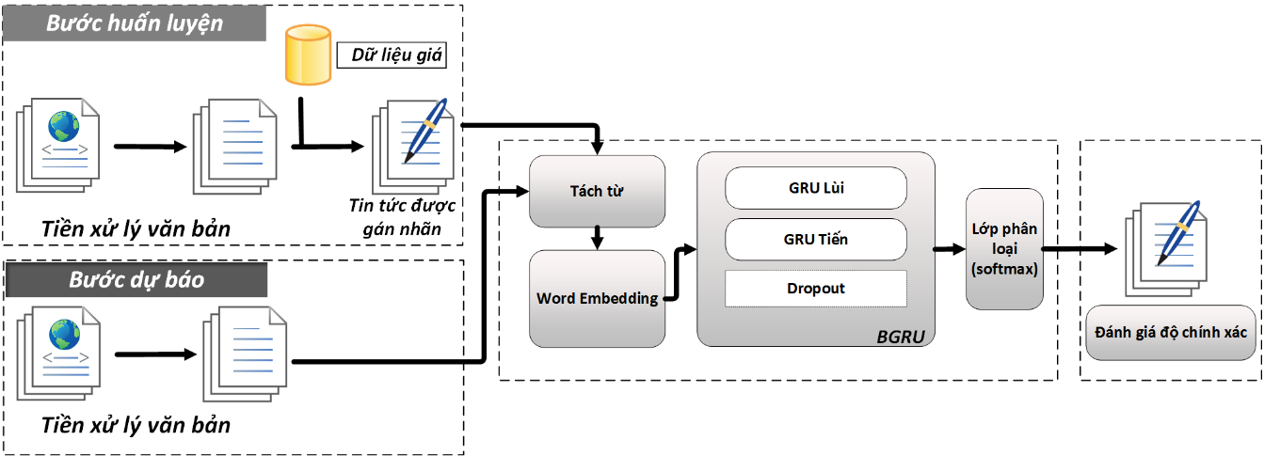
Mô hình dự báo đề xuất

Slide 20
Nội dung trình bày
Đặt vấn đề
Các hướng nghiên cứu liên quan
Mục tiêu nghiên cứu
Phương pháp thực hiện
Kết quả thực nghiệm
Kết luận

Slide 21
Kết quả thực nghiệm
Bộ dữ liệu tiếng Anh
Bộ dữ liệu thực nghiệm được lấy từ các trang tin Reuters và Bloomberg (tháng 10 năm 2006 đến tháng 11 năm 2013) [7]. Số lượng tin tài chính thực nghiệm như sau:
Bộ dữ liệu | Train | Test | Tổng cộng
Reuters | 44,820 | 44,819 | 89,639
Bloomberg | 191,677 | 191,678 | 383,357
[7] Ding, et.(2014), “Using Structured Events to Predict Stock Price Movement: An Empirical Investigation”, In EMNLP (pp. 1415-1425).

Slide 22
Kết quả thực nghiệm 1
Đánh giá tác động theo thời gian
Notes:
Trước khi thực nghiệm so sánh với kết quả của 2 nghiên cứu [7], [25]. Tác giả tiến hành thực nghiệm đánh giá mức độ ảnh hưởng của tin tức lên giá của chứng khoán theo thời gian. Với thực nghiệm này, tác giả đã chọn bộ dữ liệu được thu thập từ trang Reuters và thực nghiệm với các khoảng thời gian khác nhau (1 ngày, 2 ngày, 5 ngày, 7 ngày và 10 ngày). Giá mã cổ phiếu S&P500 được chọn để thực nghiệm, trong đó với khoảng thời gian 1 ngày nghĩa là tin tức có tác động đến giá cổ phiếu trong 24 giờ kể từ khi bản tin được đăng, 2 ngày là khoảng thời gian 48 tiếng đồng hồ kể từ khi tin được đăng và tương tự vậy đối với các khoảng thời gian còn lại. Việc gán nhãn các bản tin vào lớp tăng hay giảm được thực hiện bằng cách so sánh giá mở cửa và đóng cửa của mã S&P500 trong ngày bản tin được đăng.
Kết quả thực nghiệm được thể hiện qua biểu đồ hình 4.1 với 2 mô hình được thực nghiệm là GRU và BGRU. Kết quả chứng minh trong khoảng 24 giờ đầu tiên (1 ngày) kể từ sau khi bản tin được đăng có độ chính xác cao nhất và giảm dần theo thời gian.

Slide 23
Kết quả thực nghiệm 2
So sánh kết quả trên chỉ số chứng khoán S&P500
Mô hình | Độ chính xác
ANN [7] | 55.21%
Word Embedding+DNN [25] | 56.87%
LSTM | 58.12%
GRU | 57.59%
BGRU | 60.98%
[7] Ding, et.(2014), “Using Structured Events to Predict Stock Price Movement: An Empirical Investigation”, In EMNLP (pp. 1415-1425).
[25] Peng (2015), “Leverage financial news to predict stock price movements using word embeddings and deep neural networks”, Proceedings of NAACL-HLT 2016, pages 374–379,.
Notes:
Trong phần tiếp theo, luận văn sử dụng toàn bộ dữ liệu tiếng Anh để thực nghiệm và so sánh với 2 nghiên cứu có liên quan gần đây nhất. Trong đó, nhóm tác giả của nghiên cứu [7] đã xây dựng hệ thống để rút trích sự kiện về dạng E = (O1, P, O2) trong đó O1 thể hiện đối tượng thứ nhất, O2 thể hiện đối tượng thứ 2 (đối tượng ở đây có thể là mã cổ phiếu, tên công ty, tên nhân vật, …) và P thể hiện mối quan hệ giữa 2 đối tượng tạo thành sự kiện để biểu diễn cho một tin tức, sự kiện. Trong nghiên cứu này, [7] đã ứng dụng mạng nơ-ron feedforward tiêu chuẩn để thực nghiệm trong bộ dữ liệu trên với độ chính xác đạt 55,21%. Với cùng bộ dữ liệu này, nhóm tác giả [25] đã phát triển một mạng nơ-ron sâu và kết hợp với 1 lớp word embedding ban đầu để để dự báo chuyển động giá chứng khoán trong tương lai của mã S&P500 index. Độ chính xác của nghiên cứu này được cải thiện lên 56,87 %.
Nhằm đánh giá mô hình BGRU mà luận văn đã đề xuất ở trên, trong phần thực nghiệm này, tác giả thực hiện với các mô hình GRU và BGRU với cùng bộ dữ liệu và thời gian tương ứng. Bên cạnh đó, tác giả cũng triển khai một mô hình mạng nơ-ron LSTM, đây cũng được xem là một biến thể của RNN và rất ưa được sử dụng trong các mô hình dự báo với deep learning gần đây. Cụ thể, [2] đã áp dụng LSTM vào mô hình dự báo giá chứng khoán dựa vào tin tài chính. GRU và LSTM cùng là biến thể của RNN nên một câu hỏi đặt ra là mô hình nào sẽ hoạt động tốt hơn. Để trả lời câu hỏi trên [6] đã có một khảo sát và kết luận rằng cả hai mô hình đều cho kết quả gần như nhau nhưng GRU thường nhanh hơn vì ít tham số hơn LSTM. Bộ dữ liệu tin tức chứng khoán sau khi được phân lớp được chia thành 3 tập giống như cách chia của [25]. Tin tức trong khoảng 01-10-2006 đến 31-12-2012 được dùng để huấn luyện, từ 01-01-2013 đến 15-06-2013 được dùng để đánh giá mô hình tìm tham số và tin tức trong khoảng 16-06-2013 đến 31-12-2013 được dùng kiểm tra. Kết quả của thực nghiệm được thể hiện ở bảng 4.2. Qua đó, có thể thấy mô hình BGRU cho kết quả cao nhất với độ chính xác hơn 60%.
Đặc tả chi tiết ở phụ lục B

Slide 24
Kết quả thực nghiệm 2
Kết quả các độ đo

Slide 25
Kết quả thực nghiệm 3
Dự báo mã chứng khoán riêng biệt
Tên công ty | Số lượng tập tin huấn luyện | Số lượng tập tin kiểm tra
Google Inc | 2,252 | 1,124
Wal-Mart | 1,484 | 741
Boeing | 2,080 | 1,039

Slide 26
Kết quả thực nghiệm 3
Kết quả dự báo trên mã cổ phiếu riêng biệt

Slide 27
Kết quả thực nghiệm 4
Thực nghiệm bộ dữ liệu tiếng Việt [9]
dự báo chỉ số VN-Index (HoSE)
Tập mẫu | Số lượng bài báo
 | Tập huấn luyện | Tập kiểm tra | Tổng số
Mẫu 1 (5 tháng) | 1,090 | 465 | 1,555
Mẫu 2 (10 tháng) | 1499 | 640 | 2,139
Mẫu 3 (15 tháng) | 1,730 | 741 | 2,471
[9] Duong, D., Nguyen, T., & Dang, M. (2016), “Stock Market Prediction using Financial News Articles on Ho Chi Minh Stock Exchange”. In Proceedings of the 10th ICUIC (p. 71). ACM.

Slide 28
Kết quả thực nghiệm 4
So sánh BGRU,GRU, LSTM, SVM

Slide 29
Kết quả thực nghiệm 4
Biểu đồ thể hiện các độ đo với mô hình BGRU

Slide 30
Nội dung trình bày
Đặt vấn đề
Các hướng nghiên cứu liên quan
Mục tiêu nghiên cứu
Phương pháp thực hiện
Kết quả thực nghiệm
Kết luận

Slide 31
Kết luận
Đề tài đã khảo sát các nghiên cứu gần đây để vận dụng các kỹ thuật máy học vào trong việc dự báo xu hướng chứng khoán bằng tin tức tài chính.
Đề xuất một mô hình mới của mạng nơ-ron Bidirectional Gated Recurrent Unit để tăng cường việc học đặc trưng ngữ nghĩa của ngôn ngữ.
Chứng minh việc sử dụng tin tức tài chính có ảnh hưởng đến giá cổ phiếu và cụ thể tại TTCK Việt Nam với kết quả thực nghiệm (77,2%) trên chỉ số VN-Index (HoSE).
Cơ bản hoàn thành được các mục tiêu đề ra
ban đầu.

Slide 32
Hướng phát triển
Tiếp cận hướng dự báo dựa vào rút trích sự kiện.
Bổ sung các phương pháp phân tích kỹ thuật nhằm khai thác tối đa dữ liệu lịch sử giá đưa vào trong mô hình.
Áp dụng các kỹ thuật tiền xử lý văn bản để giảm đặc trưng và các dữ liệu ngoại lai ảnh hưởng đến kết quả dự báo.(TFIDF, Word2Vec, ...)

Slide 33
Công trình đã công bố
Bài báo khoa học: Huy Huynh, Minh Dang, Duc Duong, (2017), “Forecasting Stock Price Movements Using Bidirectional Gated Recurrent Unit Network”, International Conference on Information Science and Technology (ICIST 2017), IEEE.

Slide 34
Tài liệu tham khảo chính
[2] Akita, et. (2016, June), “Deep learning for stock prediction using numerical and textual information”, In Computer and Information Science (ICIS), 2016 IEEE/ACIS 15th International Conference on (pp. 1-6). IEEE.
[5] Cho, K., et. (2014), “Learning phrase representations using RNN encoder-decoder for statistical machine translation”. arXiv preprint arXiv:1406.1078.
[7] Ding, et. (2014, October), “Using Structured Events to Predict Stock Price Movement: An Empirical Investigation”, In EMNLP (pp. 1415-1425).
[8] Dũng, Phạm Xuân, and Hoàng Văn Kiếm. (2015). “Vietnamese Stock Market Prediction Using Text Mining”, Kỷ yếu Hội nghị Quốc gia lần thứ VIII về Nghiên cứu cơ bản và ứng dụng Công Nghệ thông tin (FAIR)
[9] Duong, D., Nguyen, T., & Dang, M. (2016, January), “Stock Market Prediction using Financial News Articles on Ho Chi Minh Stock Exchange”. In Proceedings of the 10th International Conference on Ubiquitous Information Management and Communication (p. 71). ACM.
[13] Srivastava, et. (2014), “Dropout: a simple way to prevent neural networks from overfitting”, Journal of Machine Learning Research, 15(1), 1929-1958..
[14] Hochreiter, S. (1998), “The vanishing gradient problem during learning recurrent neural nets and problem solutions”, International Journal of Uncertainty, Fuzziness and Knowledge-Based Systems, 6(02), 107-116.
[24] Mikolov, et. (2010, September), “Recurrent neural network based language model”, In Interspeech
[25] Peng, et. (2015), “Leverage financial news to predict stock price movements using word embeddings and deep neural networks”, Proceedings of NAACL-HLT 2016, pages 374–379.

Slide 35
Kết thúc báo cáo
Trân trọng cảm ơn quý Thầy/Cô
Và các anh/chị đã lắng nghe!

Slide 36
Kết quả thực nghiệm chứng mình BGRU
Thống kê kết quả trong 741 mẫu kiểm tra dữ liệu cty. Walmart.
BGRU <> GRU_tiến : 231 mẫu;
BGRU đúng: 136 mẫu (GRU_lùi đúng: 84 mẫu)
BGRU <> GRU_lùi : 243 mẫu
BGRU đúng: 162 mẫu (GRU_tiến đúng: 90 mẫu)
Mô hình | Số mẫu đúng
BGRU | 491
GRU_tiến | 471
GRU_lùi | 392

Slide 37
Kết quả thực nghiệm chứng minh BGRU
Chọn 100 mẫu ngẫu nhiên từ tập dữ liệu Walmart

Slide 38
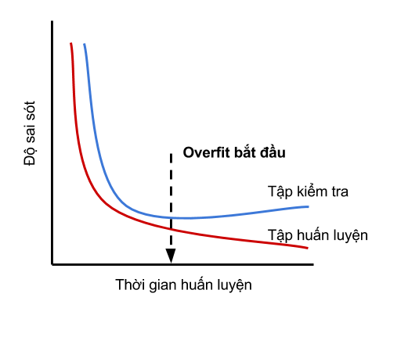
Dropout

Slide 39
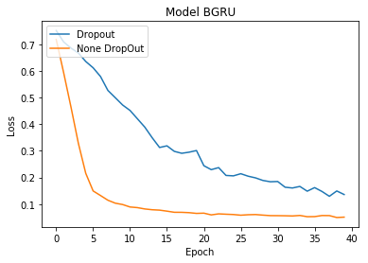
Dropout

